Slide 1
OC内存管理的分享体会 IOS下的Speex语音压缩

Slide 2
IOS开发介绍
IOS开发采用的Objective-C作为主要的开发语言。尽管作为C语言的升级版，但Objective-C的语法还是需要初学者用一段时间来适应和学习的。
在谈论Speex前，我们先来谈论一下作为OC开发下的两大利器：内存管理和Delegate。
Objective-C的内存管理：
与Java相比，尽管OC的执行效率更高，但也依然继承了C中烦人的指针操作，同时还需要我们对垃圾回收进行更多的人为操作。新的ARC机制的引入，使得在内存管理方面上变得简便，但也更多的增加了风险和隐患。
通常有两种主要的错误举动致使内存管理方面出现问题：
1 释放或覆盖了目前仍在使用的数据or对象，导致内存异常。
2 没有释放那些不再使用的数据or对象, 导致内存泄漏。
Notes:
1.这导致内存错误,通常的结果就是你的应用程序崩溃,或者更糟的是,破坏用户数据。
2.内存泄漏是分配的内存不释放。泄漏导致您的应用程序使用的内存数量不断增加,这反过来又可能导致悲催的系统性能或(IOS)应用程序被终止。

Slide 3
Objective-C的内存管理
引用计数的介绍和用处：
先来说下，Objective-C中的每一个对象都有一个引用计数（retainCount）。系统会通过这个引用计数来当做依据，从而决定是否对该对象进行回收清理。
只要retainCount大于零，对象就是存在并有效地。
alloc和copy创建的对象，其retainCount等于1.
retain不创建新对象，是在原对象的retainCount加1.
release是在该对象的retainCount减1.
当retainCount减少到零，对象就会被系统清理回收。
dealloc清理对象是自动调用的，不要蛋疼的想去调用它。
dealloc是单行路，一旦调用了就不会返回，同时被清理的对象也就再也找不回来了。

Slide 4
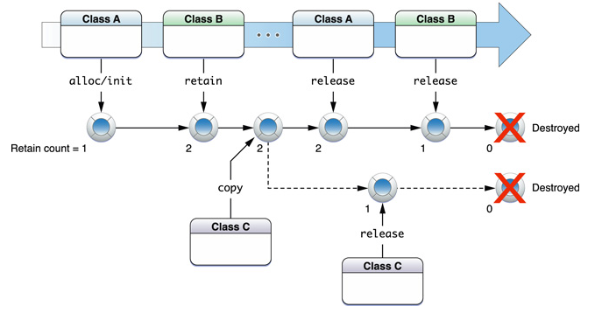
Objective-C的内存管理
Objective-C的内存管理的原则：
1 谁创建，谁释放。
2 你可以通过retain，来获得数据对象的所有权。
3 释放那些你不再需要了的对象的所有权。
4 你不能释放那些非你拥有的对象的所有权。

Slide 5
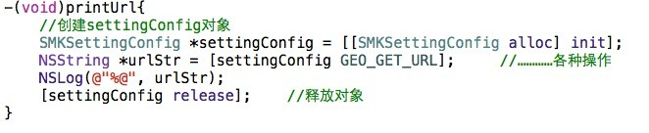
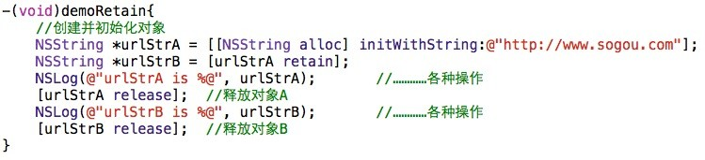
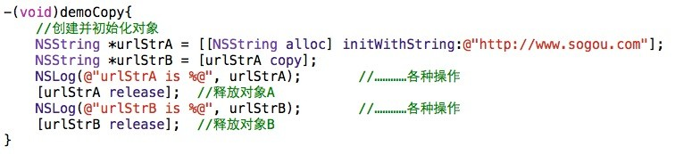
Objective-C的内存管理
谁创建，谁释放！
谁创建的对象，谁就拥有这个对象的所有权，谁就负责对该对象进行释放。这里的创建是包含alloc，(retain，copy，mutableCopy)，除retain外，通过这些方法都会为对象分配了新的内存空间，因此在使用后，需要销毁对象，回收该内存空间。
Alloc
Retain
copy

Slide 6
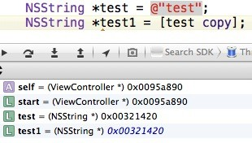

Objective-C的内存管理
retain，copy，mutableCopy的区别
什么时候用retain？什么时候用copy？
简单的说，retain是针对地址的复制，我们为A对象分配了一个地址，让B=[A retain];实则就是将B也指向A指向的那个内存地址。这样该内存地址则有2个对象对其引用，一个是A，一个是B，如果A变更了该地址的内容，则B的内容也会相应改变。
再谈copy，我们同样为A对象分配了一个地址，让B=[A copy];这样系统会为B重新分配一个新的内存空间，然后将A地址的内容复制给B的内存地址的内容。因此相对于retain来说，更像是一个针对内容的复制。
其实是为了让大家好记，忽悠大家的。从debug来看，copy也是地址的复制。
注意看test、test1的内存地址，擦~~怎么是一样的！

Slide 7

Objective-C的内存管理
浅拷贝与深拷贝
我们来看这段代码：
查看内存可以发现，str和strCopy指向的是同一块内存区域。而mstrCopy是真正的复制，系统为其分配了新内存空间，保存从str复制过来的字符串值。从最后一行代码中修改这些值而不影响str和strCopy中可证明。
我们得出：
如果对一个不可变对象复制，copy是指针复制，即浅拷贝；而mutableCopy则是对象复制，即深拷贝。
如果是对可变对象复制，都是深拷贝，都需要使用mutableCopy，使用copy会报错的，因为copy复制返回的对象是不可变的。
通过第二条信息，我们知道对可变对象的复制都是深拷贝，只有mutableCopy才是真正意义上的内容复制。而copy操作和retain一样，都是内存地址拷贝，复制的对象都是不可变的。
retain和copy的区别，同是指针复制，相对于retain来说，copy更多的复制的是类似静态字符串，字符串常量等，而retain则更加灵活强大。
Notes:
弱引用是通过存储一个指向对象的指针创建的，而不是保留对象

Slide 8
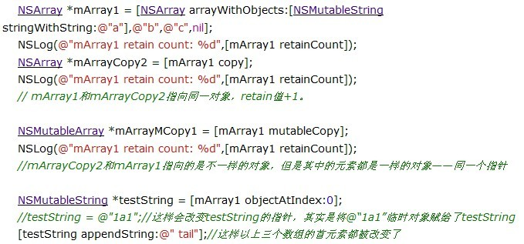
Objective-C的内存管理
深浅拷贝进阶
刚才介绍的都是非容器下的深浅拷贝。那么容器下的呢？
mArray1和mArrayCopy2是指针复制，而mArrayMCopy1是对象内容复制。mArrayMCopy1可以改变其内的元素：删除或添加。但容器内的元素内容都是浅拷贝。由此可见，对于容器而言，其元素对象始终是指针复制。如果需要元素对象也是对象复制，就需要自己实现深拷贝。
Notes:
坚持住！深浅拷贝的内容 只有这页了。听完就都能懂了。

Slide 9
Objective-C的内存管理
针对Object对象的Copy
疑问？刚才说了那么多copy和mutableCopy，难道这些copy在使用的时候，还要有前提？
答案：确实是有前提的，不是所有对象都能直接用copy和mutableCopy来复制它们自身的。
ObjectEntity的复制原则：
如果要调用一个Object对象的copy方法，这个对象必须遵循NSCopying的协议。这个协议中规定了一个方法：- (id)copyWithZone:(NSZone *)zone;我们就是通过实现这个方法给对象提供拷贝的功能。
对于很多现有类，如NSString，NSDictionary，。。。这个方法已经实现。假设我们现在自定义了一个类，需要为这个类提供拷贝的功能，就需要自己来动手写CopyWithZone的方法。
之前我们介绍的Copy和MutableCopy都是针对NSString和NSArray等类型数据，而对于我们自定义或者其他的ObjectEntity对象，就需要自己来写copy，否则在调用[object copy]的时候，会报错异常，提示你要先实现copyWithZone函数。

Slide 10
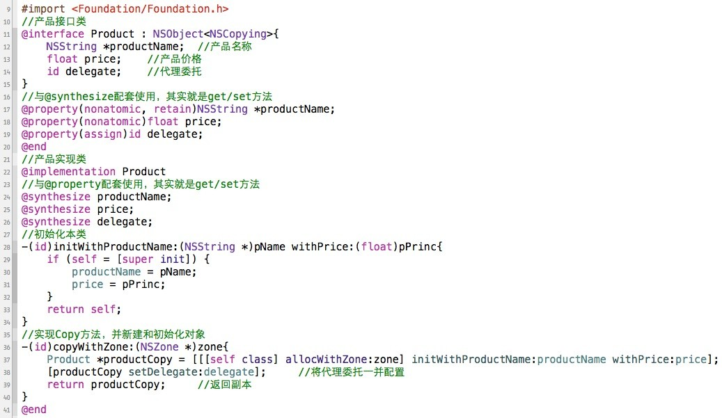
Objective-C的内存管理
ObjectEntity的复制
这样，如果我们有一个product的实例, 假设为product1，然后调用Product *product2 = [product1 copy]; 就会使用我们上面写的copyWithZone的方法创建一个product1的副本并赋值给product2，也就是深拷贝。

Slide 11
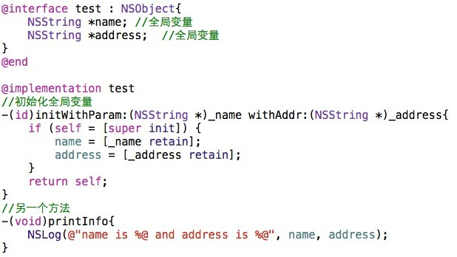
Objective-C的内存管理
你可以通过retain，来获得数据对象的所有权
常规情况。
除了创建对象外，获得某个对象所有权的唯一方法就是retain，但凡通过retain获得了对象的所有权，就要想着释放，来遵循释放原则。
跨作用域。
当某个函数中的参数会在该函数以外的地方使用时，则需要获得该数据对象的所有权，以防止还在使用的对象被原方法释放。请看下面的代码：
Notes:
常规使用：未跨作用域。就是普通的前面那几种例子。

Slide 12
Objective-C的内存管理
释放那些你不再需要了的对象的所有权
当你不再使用某些对象后，就需要将这些对象的所有权释放掉，否则就会出现内存泄露问题。对于我们的移动设备，内存和CPU的处理能力相对有限，因此不断泄露的内存，会大量占用内存，使得最终让程序和系统完蛋。
你不能释放那些非你拥有的对象的所有权
当你释放了你没有所有权的对象后，会发生野线程错误，主要的两种发生该问题的场景：
1. 对象已经被拥有者释放，而你又释放了，就会发生野线程问题，因为对象引用计数已经变为0，系统已经dealloc回收了该对象，而此时你对已经回收的对象进行了操作，就会发生野线程情况。
2. 对象还在使用中，却被你释放了，也会发生野线程问题。这个就不用多解释了。

Slide 13
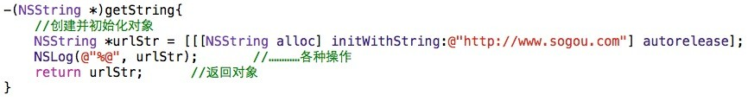
Objective-C的内存管理
对于需要将对象return的情况
如果你有一个函数，里面创建了一个对象，该函数需要将这个对象返回出去，根据内存管理原则，你必须在不再引用这个对象后释放掉它，如果用release，则会返回一个已经释放了的无效对象，如果要在调用这个函数的函数中release该对象，那么又违背了原则的第四条：不能释放不属于自己创建或拥有的对象。
怎么办？？？
这么办：使用自动释放,意味着你允许调用者使用方法返回的对象，并在使用后再释放该对象。而这一切都是程序自己来做的，而你只需要写一个autorelease……

Slide 14
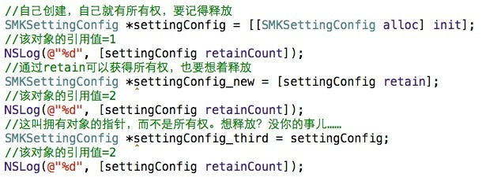
Objective-C的内存管理
不要迷惑，记住原则
记住原则，是做好内存管理的基本法则
认清自己想要的对象是什么
从字面上我们对四个原则能够很好地理解，但在真实使用上，就会有人迷惑……
为什么？迷惑在哪里呢？
我们总会分不清“拥有这个对象的所有权”和“拥有这个对象的指针”。总会把它们搞混……
直接用指针赋值实现的被称之为弱引用，不存在retainCount加一的情况
Notes:
认清自己想要的对象是什么，才能正确的使用 alloc retain copy mutableCopy
assign声明并直接用指针赋值实现的被称之为弱引用，不存在retainCount加一的情况

Slide 15
Objective-C的内存管理
对于Self的使用
我们在有些时候，使用self.xxx来对当前类的xxx进行赋值，也可以不使用self.xxx来赋值。那么用self和不用self有什么区别呢？
加self的方式：
retainCount指对象引用计数，self.student的赋值，相当于调用了setter方法进行赋值，等同于student = [mystudent retain]。
注意：如果使用self，那该类必须有student作为其属性，且声明为@property(retain)，相当于java的getter/setter 。
其中为了防止野线程的发生，属性中的retain是不可缺少的。理由就是作用域我们在原则2中谈到过。
不加self的方式：
这里就是属于student变量拥有了mystudent的指针，并不拥有mystudent的所有权。
加self直接赋值的方式：
等同于student = [[[Student alloc] init] retain]; alloc的+1，retain的+1，则student的引用计数是2。

Slide 16

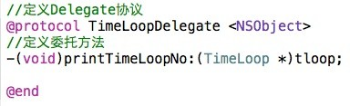
Delegate的介绍和使用
什么是Delegate？
在IOS移动端开发中，Delegate是必不可少的。Delegate，我们称之为“代理、委托”。完全搞清楚Delegate，是需要花费一些时间的。
对于像手机这种性能有限的设备，对其进行软件开发的同时，我们要充分考虑到两点：
尽量的减少内存的使用。
视图之间要有清晰的关系和关联。
对于视图，视图之间的操作不仅仅是跳转而已，更重要的是视图之间的数据传递。A视图发生变化后，如何将变化告知B视图呢？
Delegate是软件架构设计的一种理念。
定义一个类的代理委托(Delegate)：
这里需明确一个概念， 虽然通过@protocol 定义了一个delegate，但不能说， delegate 就是protocol。 前面提到过，delegate是一种架构设计模式。 在iOS中，它是通过@protocol 来实现的。
Notes:
在这里我主要介绍如何快速的对其上手和使用。
这里需明确一个概念， 虽然通过@protocol 定义了一个delegate，但不能说， delegate 就是protocol。 前面提到过，delegate是一种架构设计模式。 在iOS中，它是通过@protocol 来实现的。

Slide 17
Delegate的介绍和使用
谁来实现具体的Delegate方法？
Delegate是在两个角色之间使用的。一个是委托者，另一个则是被委托者。
委托者：Delegate的创建者、触发者和始作俑者。
被委托者：Delegate的接收者、实现者和使用者。
Delegate的使用过程共分为5个部分：
创建一个Delegate
委托者声明一个Delegate
委托者调用Delegate中的函数
被委托者设置Delegate，以便监听到内部Delegate函数被调用
被委托者实现Delegate所定义函数的具体实现

Slide 18
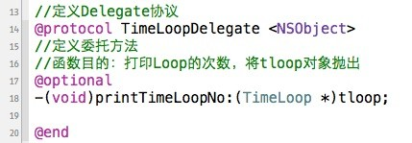
Delegate的介绍和使用
创建一个Delegate
首先在.h接口文件中定义一个协议。（注：一个类是由一个.h和一个.m文件组成，.h为接口类文件，只定义全局变量、属性、函数接口，以及Protocol协议。.m为实现类文件，用来初始化变量、属性和函数的具体实现）
这里我们创建了一个实体类用于计数，TimeLoop.h和TimeLoop.m。
通常某个类的Delegate会单独创建一个@protocol协议文件，但现在比较流行，将对应类的Delegate协议直接创建在该类的.h接口文件最前端。这里创建了一个名字为TimeLoopDelegate的协议。其中定义了一个委托方法：printTimeLoopNo:同时将TimeLoop自身作为数据传给被委托者。
@Optional表示该函数是可选的，被委托者不一定非要实现。

Slide 19
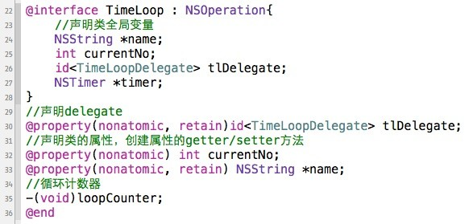
Delegate的介绍和使用
委托者声明这个Delegate
在委托者TimeLoop.h接口中通过@property声明之前定义的TimeLoopDelegate。
通过上述代码，TimeLoop便拥有了Delegate。有了Delegate， TimeLoop就可以向其他视图或类发消息了。现在仅仅是可以发消息了，但还没有发。
下一步，TimeLoop开始发送消息。loopCounter这个函数接口是一个循环计数器，需要在.m中去实现它。
Notes:
添加这几行代码后 ， TableView 便拥有了Delegate。 有了Delegate， TableView就可以发消息了。 仅仅是可以发消息了，但还没有发。 下一步，Tableview 开始发送消息。

Slide 20
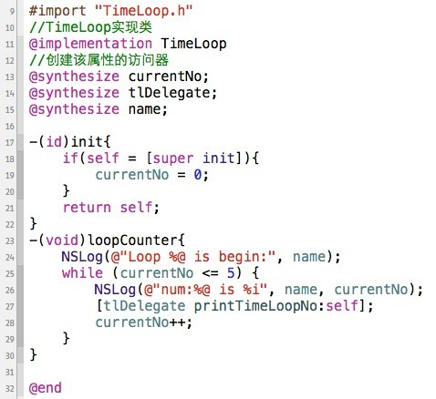
Delegate的介绍和使用
委托者调用delegate内的方法
接口类的工作已经完成了，后面要做的就是去实现每一个接口的方法，然后将数据发出去。
初始化TimeLoop，重写init方法，理由是可以为全局变量进行赋值，当然赋值也可以通过属性的setter()来进行赋值。
来看，loopCounter在执行时，会就通过tlDelegate中定义的方法来发送消息，同时将自己作为参数一并发出去。但pringTimeLoopNo这个函数做什么用，那就不管咱们事儿了。
Notes:
注意到 高亮部分的delegate。 .m就是通过这个之前定义的delegate 发送消息的。具体做法是： .m调用delegate 中所定义的函数。通过这个函数的调用， 实现了消息的发送。但发到哪里去了，还不得而知。这是因为， delegate 还没赋值呢。
接下来，要做的是： 将被委托对象来为赋值给delegate。

Slide 21
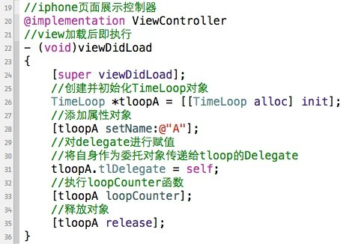
Delegate的介绍和使用
被委托者设置Delegate，以便代理函数被调用
前面谈到， TimeLoop.m中的delegate还没有赋值。既然TimeLoop 想把值传给ViewController, 那么ViewController就成为了被委托者，那就应该在ViewController.m文件中设置delegate，将自己作为委托对象传递给TimeLoop，简单说就是，让ViewController成为TimeLoop的delegate。
通过这个设置， TimeLoop便可以调用ViewController所遵循的delegate方法。只要TimeLoop中调用了printTimeLoopNo方法，ViewController就会执行printTimeLoopNo这个代理函数。
慢着，Delegate的这个方法还没实现呢， 赶紧实现它吧。

Slide 22
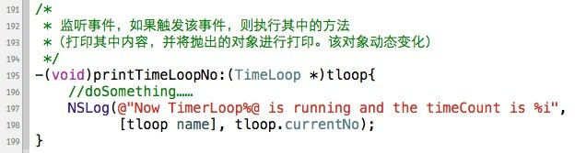
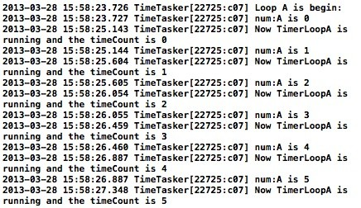
Delegate的介绍和使用
被委托者实现Delegate所定义函数的具体实现
委托者将代理方法执行了。那么被委托者就会第一时间监听并捕获到这个方法的执行。那么这个方法具体要做的是什么，就需要被委托者来进行对应编码的开发了。
我们这里很简单，就是捕获这个方法，然后将里面的对象打印出来即可。
Delegate和Java中的监听功能非常相似，也和设计模式中的观察者模式相似，大家理解起来应该没有什么困难。
Notes:
Delegate和Java中的监听功能非常相似，也和设计模式中的观察者模式相似，大家理解起来应该没有什么困难。

Slide 23
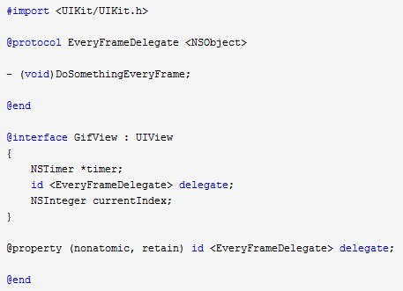
Delegate的介绍和使用
完整的贯穿起来~~
定义GifView，在其头文件中定义代理EveryFrameDelegate，同时声明方法- (void)DoSomethingEveryFrame.在定义代理的时候加上关键字@optional则表明这个代理可以不用实现所有的代理方法而不被报警告.
Notes:
在GifView.m中让Timer在每次执行的时候调用delegate来执行DoSomethingEveryFrame.

Slide 24
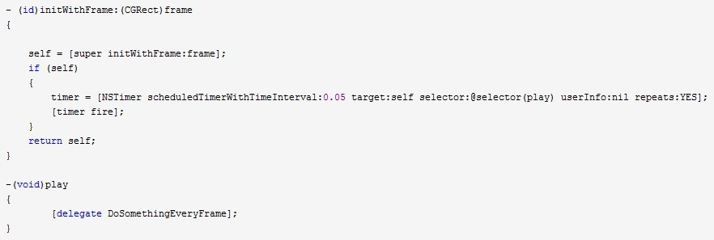
Delegate的介绍和使用
完整的贯穿起来~~
在GifView.m中让Timer在每次执行的时候调用delegate来执行DoSomethingEveryFrame.
下面方法是，在初始化Frame的时候，执行了一个NSTimer类，方法目的是，每个0.05秒循环执行play方法。
同时play方法触发代理方法的执行。
Notes:
在GifView.m中让Timer在每次执行的时候调用delegate来执行DoSomethingEveryFrame.

Slide 25
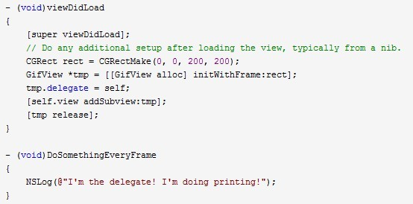
Delegate的介绍和使用
完整的贯穿起来~~
RootViewController中的代码，RootViewController只要在定义GifView的时候指定其代理为自身，也就是tmp.delegate = self;即可监听捕获代理方法的执行。
通过initWithFrame初始化的执行，内部类GifView的NSTimer会得到触发，Timer的每次都会执行play方法，因而触发代理方法. GifView中Timer每次执行都会打印一行:I‘m the delegate! I’m doing printing!
Notes:
在GifView.m中让Timer在每次执行的时候调用delegate来执行DoSomethingEveryFrame.

Slide 26
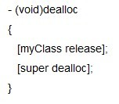
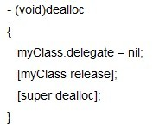
Delegate的介绍和使用
Delegate的释放
坦白说，我更愿意用失效这个词来说明Delegate的弃用，而不是回收释放，是因为Delegate仅仅是对象中协议创建的对象，而不是实际意义上的实体对象（Delegate的对象类型是id匿名类型），因此用失效一词更为贴切。
通常使用上，Delegate伴随着委托者对象的release释放而被释放的。
但也有例外，有些大牛会在自己的程序(比如NSURLConnection)中使对象release后，并不会马上被dealloc回收。如果此时对象已经被release，而delegate还在工作(比如requestDidFinish:)，那后果可想而知。
通常情况的dealloc 更加保险的dealloc

Slide 27
IOS内存管理与Delegate的介绍和使用
IOS内存管理总结
IOS内存管理的四个法则
记住retain、copy以及mutableCopy的区别和怎么用
了解浅拷贝和深拷贝
Object自定义对象的复制，需要重写copyWithZone函数
别把拥有“对象所有权”和“拥有对象的指针”搞混了
Delegate总结
了解委托者和被委托者的定义
Delegate使用过程的5个部分
由谁来实现委托方法
Delegate的失效
以上就是这次分享的第一部分，一片乱糟糟，还需要一段时间消化。
Notes:
还有第二部分，轻松轻松。Speex的语音压缩开发。

Slide 28
Speex语音压缩
第二部分，单纯的从项目开发中，让大家熟悉熟悉，了解了解语音压缩功能的开发过程和如何使用。
如果用IOS平台来开发各种关于语音的产品，且但凡需要联网交互音频的（微信、搜狗语音助手），就基本避免不了使用语音压缩这项技术。
我们从下面几个方面来认识它——Speex
了解Speex资源库
认识它里面的重要属性和配置
知道怎么运用它，它的工作流程
从项目出发，坦坦的去实践搞定它
Notes:
一个单纯的录音文件是蛮大的，况且iphone的听筒设备又是如此的精良！一个大音频文件，想要传递，所需要的时间，都是比较恶心的，况且时间越长，风险也就越高。

Slide 29
Speex语音压缩
了解Speex资源库
Speex是一套主要针对语音的开源免费，无专利保护的音频压缩格式。
Speex是专门用于压缩声音的库，其基于CELP并且专门为比特率在2-44kbps的语音压缩而设计的，由于其专门针对语音声音，所以压缩声音的性能非常高。
Speex由于其压缩性能好，及0.80版后的跨平台的性能，所以在网络声音的传输中有很大的价值。
但是需要注意的是speex只能对声音进行压缩,不支持音乐的压缩。
Speex属于有损压缩，压缩量与音质成反比，压缩的越小则音质越差。
Speex针对声音的每一帧进行压缩加码，同样Speex解码也是对每一帧进行的。

Slide 30
Speex语音压缩
认识它里面的重要属性和配置
采样率 (Sampling rate)
Speex主要用了三种不同的采样率：8Khz(窄带narrowband)、16KHz(宽带wideband)、32KHz(超宽带uwideband)。
帧(frame)
Speex操作针对每一帧进行。声音是由无数帧组成的。一帧等于采样率*帧长(20ms)，iphone下一帧通常16000*0.02=320个short
压缩质量(SPEEX_SET_QUALITY)
Speex是有损的编解码器,这意味着它对声音的压缩是以牺牲输入语音信号为代价的。Speex编码质量大多数时间是一个范围为0到10的参数来控制的，因此是可以控制质量和码率之间权衡的。
复杂度(SPEEX_SET_COMPLEXITY)
用speex，你可以将编码器设置成允许的复杂度.这由一个范围为1到10的整数来控制完成。在通常的实践运用中,噪声级别的复杂度最好的是设置在2到4之间。
Notes:
用speex,你可以将编码设置成允许的复杂度.这由一个范围为1到10的整数来控制完成,就像你用选项-1到-9来控制gzip和bzip2的压缩质量.在通常的运用中,噪声级别的复杂度1是在1到2dB之间,比复杂度10要高,但是CPU需要复杂度10大概5倍高行复杂度1.在实践中,最好的是设置在2到4之间,

Slide 31
Speex语音压缩
知觉增强
知觉增强主要用在解码器上，是解码的一部分,它在打开的时候用来减少由编码解码所产生的噪音。
预处理器
预处理器模块是1.1.x版本后出来的。
预处理器是设计用来在音频编码器之前运行。预处理器提供了三个主要功能：
noise suppression ：降噪
automatic gain control (AGC)： 自动增益控制
voice activity detection (VAD) ：声音活动检测
Notes:
知觉增强主要用在解码器上，是解码的一部分,它在打开的时候用来减少由编码解码所产生的噪音。AGC，启动对波形的增益，使波峰更峰，波谷更谷

Slide 32
Speex语音压缩
知道怎么运用它，它的工作流程：
Speex比特包结构体：SpeexBits bits
Speex编码器状态：void * enc_state
初始化两变量： speex_bits_init(&bits); enc_state = speex_encoder_init(&speex_wb_mode); wb_mode代表16KHz，8KHz为speex_nb_mode，32Khz为uwb_mode.
音频加码：speex_encode_int(enc_state, input_frame, &bits);填充压缩数据，input_frame就是待加码的一帧数据。
数据转移：byte_count = speex_bits_write(&bits, speexFrame, MAX_NB_BYTES); speexFrame是加码后的一帧，MAX_NB_BYTES是speexFrame在不导致溢出时可被写入的最大字节数， byte_count是speexFrame实际被写入的字节数。
销毁释放资源speex_bits_destroy( &bits );
speex_encoder_destroy( enc_state );

Slide 33
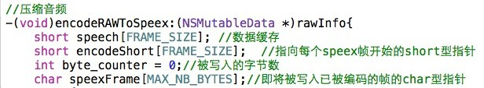

Speex语音压缩
从项目出发，坦坦的去实践搞定它
运用在项目中，让我们真真正正的去走一遍Speex：
定义我们需要的所有变量
Speech是从rawInfo中取得的一帧数据。
encodeShort是从Speech中得到的等待压缩的数据。
speexFrame是承载压缩后数据的容器。
定义SpeexBits结构体变量bit并进行初始化。
SpeexBits结构体中包含了加码语音中的一些int变量，包括分配的内存size、当前位的字节数等等。
定义结构体并进行初始化操作。

Slide 34
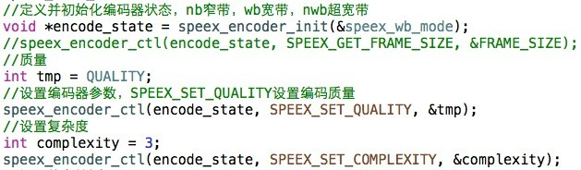
Speex语音压缩
定义并初始化编码器state状态，此时根据录音采样率来配置是否是窄带(8k)、宽带(16k)和超宽带(32k)。
设定编码器的参数，设定编码器待处理的单帧的大小，加码质量以及声音复杂度的配置。
单帧大小用采样率*20ms帧长计算得出。16kHz下，加码质量通常为7，压缩比能达到10:1，复杂度设置为3.
encode_state是编码器的状态，后续的编码器配置都需要设置该状态。
根据8kHz、16kHz和32kHz来选择speex_nb_mode、speex_wb_mode和speex_uwb_mode 设置编码器的状态。
speex_encoder_ctl配置编码器参数。
SPEEX_SET_QUALITY是编码的质量，在wb宽带模式下，配置为7比较合适。
SPEEX_SET_COMPLEXITY是编码的复杂度，通常配置为3.

Slide 35
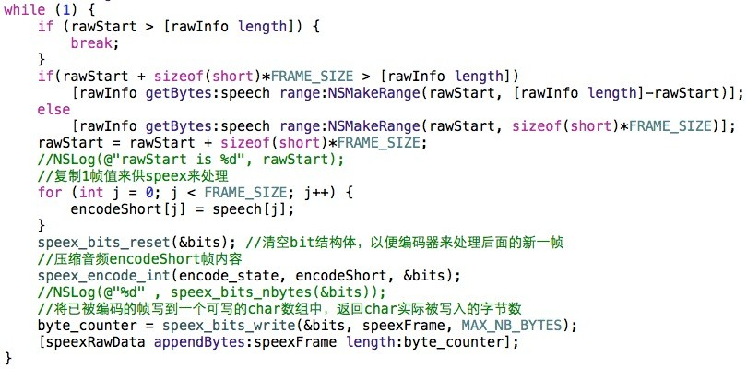
Speex语音压缩
拆分音频为单帧，循环对每一帧进行处理，在处理每一帧的过程中，重置结构体变量bit，通过函数speex_encode_int来压缩音频的帧内容，并将编码后的数据流保存于变量bit中，之后将bit写入待发送数据块。
开始进行压缩。注意压缩的只能是音频，WAV音频会有WAV头，取的时候应将头字节去掉，而尽量使用PCM纯音频数据。
Notes:
录音PCM纯声音文件波
压缩encode后的PCM纯声音文件波形
解码decode后的PCM纯声音文件波形

Slide 36
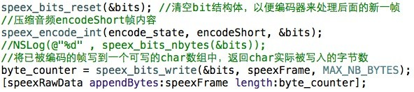

Speex语音压缩
关键点：
压缩时，通过speex_encode_int进行对当前帧的压缩，并写入bit结构体中。
压缩后，通过speex_bits_write来将压缩后的音频从bits中转移到speexFrame中。
将speexFrame的数据加入到自定义的容器中以备后用。
在下一帧压缩前，调用speex_bits_reset来清空重置bits结构体，以便接受新帧。
将待传入的完整音频缓存全部处理完后，将压缩加码的文件通过委托代理反馈给主控制器中，供其调度其他模块做后续处理。
销毁对象并释放内存。
Notes:
录音PCM纯声音文件波
压缩encode后的PCM纯声音文件波形
解码decode后的PCM纯声音文件波形

Slide 37
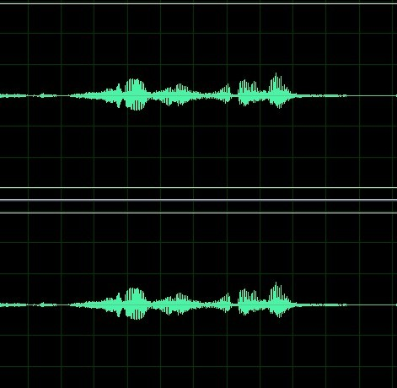
Speex语音压缩
最后了！坚持下~~下面我们来看最终的压缩成果！
我们通过一个纯录音PCM文件来做实验，该文件只有语音数据，内容：“搜狐网络大厦”。
原始文件：recode录音文件，大小：282kb
Notes:
录音PCM纯声音文件波
压缩encode后的PCM纯声音文件波形
解码decode后的PCM纯声音文件波形

Slide 38
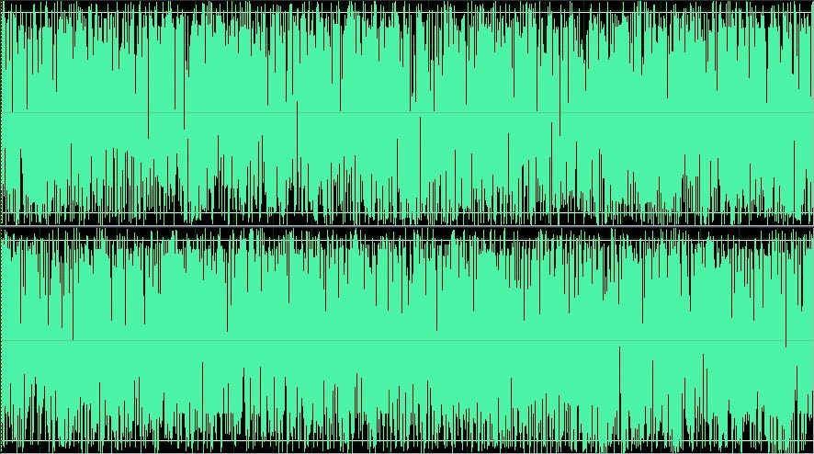
Speex语音压缩
加码文件：encode加码文件，大小：27kb
Notes:
录音PCM纯声音文件波
压缩encode后的PCM纯声音文件波形
解码decode后的PCM纯声音文件波形

Slide 39
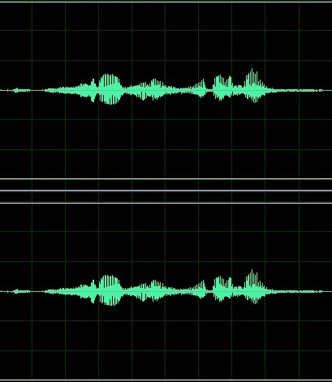
Speex语音压缩
解码文件：decode解码文件，大小：269kb
Notes:
录音PCM纯声音文件波
压缩encode后的PCM纯声音文件波形
解码decode后的PCM纯声音文件波形

Slide 40
Good Good Study！Day Day Up！
就 到 这 里，
谢 谢 大 家！
下期更精彩~
Notes:
录音PCM纯声音文件波
压缩encode后的PCM纯声音文件波形
解码decode后的PCM纯声音文件波形

